Slide 1
«Учитель и ученик: бесконфликтное общение»
Педагог-психолог
МБОУ «СШ № 16»
Кислая Т.А.

Slide 2
Цели тренинга: обучение участников методам эффективного взаимодействия и навыкам урегулирования конфликтов.
Организационный момент
Упражнение «Поза Наполеона»
Практическое задание 1:
Обсуждение видеоролика (приложение 1) “Конфликтная ситуация”.
Упражнение "Яблоко и червячок"
Практическое задание 2
Теоретический аспект: Конфликты и причины их возникновения.
Практическое задание 3: "Способы выхода из конфликтной ситуации (по К. Томасу)
Практическое задание 4:
Тест “стратегии поведения в конфликте”
Практическое задание 5: Анализ 5 педагогических ситуаций
Рефлексия
Видеоролик. Притча о ценности времени

Slide 4
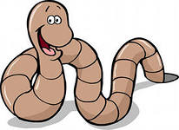
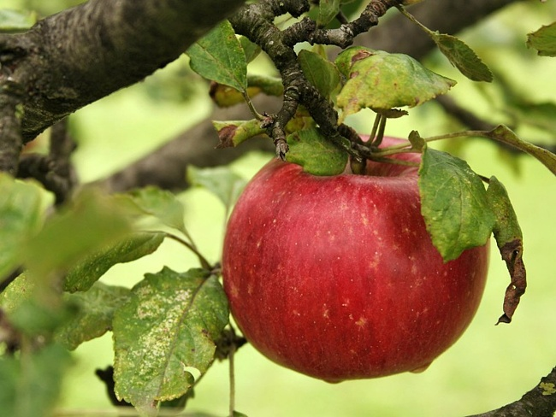
Практическое задание №2
Упражнение «Яблоко и червячок»

Slide 5
Стратегии поведения в конфликтной ситуации (авт. К. У. Томас и Р. Х. Килменн)
Стратегия | Суть
Конкуренция | сосредоточение внимания только на своих интересах, полное игнорирование интересов партнера.
Избегание | отсутствием внимания как к своим интересам, так и к интересам партнера.
Приспособление | повышенное внимание к интересам другого человека.
Компромисс | достижение "половинчатой" выгоды каждой стороны.
Сотрудничество | стратегия, позволяющая учесть интересы обеих сторон.

Slide 6
Обработка результатов. Рядом с цифрами, обозначающими номер утверждения, поставьте соответствующий балл и подсчитайте их сумму.
Стратегия поведения | № утверждений | Сумма баллов
Соперничество | 1, 6, 11
Избегание | 2, 7, 12
Сотрудничество | 3, 8, 13
Приспособление | 4, 9, 14
Компромисс | 5, 10, 15

